Slide 1
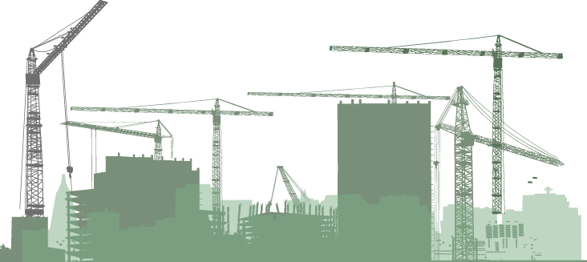
REACTIVACIÓN INTELIGENTE GUÍA SECTOR CONSTRUCCIÓN E INFRAESTRUCTURA.
21/04/2020

Slide 2
REACTIVACIÓN ECONÓMICA
El primer paso para poder realizar las acciones de reactivación económica es entender la vulnerabilidad de los trabajadores frente al COVID-19.
Teniendo en cuenta que la principal forma de contagio del COVID-19 se da de persona a persona, y que comenzamos una etapa de reactivación económica que nos llevará a volver a tener contacto con las personas, te presentamos las siguientes recomendaciones para que las tengas en cuenta antes de comenzar.
El COVID-19 tiene impactos diferentes según la industria en la que haces presencia. Encuentra aquí información relacionada con la reactivación paulatina de diferentes sectores de la economía.
ARL I SURA © Copyright – 00 mes de 2017 . Todos los derechos reservados.
https://www.segurossura.com.co/covid-19/Paginas/default.aspx

Slide 3
ARL I SURA © Copyright – 00 mes de 2017 . Todos los derechos reservados.

Slide 4
CIRCULAR 0000003
CIRCULAR CONJUNTA No. 0000003 del 8 de abril de 2020
PERSONAL QUE SE ENCUENTRA EJECUTANDO PROYECTOS DE INFRAESTRUCTURA DE TRANSPORTE E INTERVENTORES, DURANTE LA EMERGENCIA SANITARIA.
En ese escenario, se definen a continuación las responsabilidades de los contratistas, las entidades contratantes y los interventores así como las recomendaciones y acciones que deben ser adoptadas por los representantes legales, personal administrativo y operativo, contratista, proveedor de bienes y servicios, personal de seguridad y salud en el trabajo encargados de los proyectos de infraestructura de transporte con el fin de reducir el riesgo de exposición al coronavirus COVID-19 durante la emergencia sanitaria.
I RESPONSABILIDADES:
1 . Contratistas b) Articular con las administraciones municipales del Área de Influencia Directa (AIO) del proyecto, las secretarías departamentales y distritales de salud o la entidad que haga sus veces y las ARL, en el ámbito de competencia de cada uno, las acciones a implementar, así como recibir observaciones y sugerencias para su debida ejecución.
ARL I SURA © Copyright – 00 mes de 2017 . Todos los derechos reservados.

Slide 5
RESOLUCION 679
RESOLUCION 679 del 24 de abril del 2020
Por medio de la cual se adopta el protocolo de bioseguridad para el manejo y control del riesgo de coronavirus COVID -19 en el sector de infraestructura de transporte
Artículo 1°. Objeto. Adoptar el protocolo de bioseguridad para la prevención de la transmisión del COVID-19 en los proyectos de infraestructura de transporte, contenido en el anexo técnico que hace parte integral de la presente Resolución. Parágrafo. Este protocolo es complementario al adoptado mediante Resolución 666 del 24 de abril de 2020 y a las demás medidas que los responsables de los proyectos de infraestructura de transporte crean necesarias.
ARL I SURA © Copyright – 00 mes de 2017 . Todos los derechos reservados.

Slide 6
RESOLUCION 679
RESOLUCION 679 del 24 de abril del 2020
Por medio de la cual se adopta el protocolo de bioseguridad para el manejo y control del riesgo de coronavirus COVID -19 en el sector de infraestructura de transporte.
Artículo 2°. Vigilancia del cumplimiento del protocolo. De acuerdo con lo establecido en el Decreto Legislativo 539 de 2020, la vigilancia del cumplimiento de este protocolo está a cargo de la secretaría o entidad municipal o distrital que corresponda a esta actividad económica, del municipio o distrito en donde se encuentre autorizada la obra de infraestructura de transporte, sin perjuicio de la vigilancia que sobre el cumplimiento de las obligaciones de los empleadores realice el Ministerio del Trabajo, ni de las competencias de otras autoridades.
Artículo 3°. Vigencia. La presente resolución rige a partir de la fecha de su publicación.
ARL I SURA © Copyright – 00 mes de 2017 . Todos los derechos reservados.

Slide 7
CIRCULAR 001
CIRCULAR CONJUNTA 001 del 11 de Abril de 2020
ACTORES DEL SECTOR DE LA CONSTRUCCIÓN DE EDIFICACIONES Y SU CADENA DE SUMINISTROS.
Cada proyecto debe adaptar su protocolo de bioseguridad, prevención y promoción para la prevención del Coronavirus COVID-19 en las zonas de influencias de los proyectos en ejecución y el mismo debe estar articulado con los sistemas de seguridad y salud en el trabajo. Dichos protocolos deben ser comunicados al Ministerio de Vivienda, Ciudad y Territorio al correo planCOVIDconstruccion@minvivienda.gov.co antes del 30 de abril de 2020.
Así mismo, estas medidas corresponden a las acciones que deben ser adoptadas por los representantes legales, personal administrativo, operativo, contratista, proveedores de bienes y servicios, personal de seguridad y salud en el trabajo encargados de los proyectos de construcción con el fin de reducir el riesgo de exposición al SARS-CoV-2 (COVID-19) durante la emergencia sanitaria.
ARL I SURA © Copyright – 00 mes de 2017 . Todos los derechos reservados.

Slide 8
CIRCULAR 001
CIRCULAR CONJUNTA 001 del 11 de Abril de 2020
ACTORES DEL SECTOR DE LA CONSTRUCCIÓN DE EDIFICACIONES Y SU CADENA DE SUMINISTROS.
3. MEDIDAS QUE DEBEN ADOPTAR LAS ADMINISTRADORAS DE RIESGOS LABORALES.
Las Administradoras de Riesgos Laborales deben:
3.1. Suministrar a los trabajadores y contratistas información clara y oportuna sobre las medidas preventivas y de contención del COVID-19, incluyendo estrategias de información y educación permanente.
3.2. Cumplir con todas las acciones que deben ejecutar las Administradoras de Riesgos Laborales según lo impartido por la Circular 017 expedida por el Ministerio del Trabajo el 24 de febrero de 2020.
ARL I SURA © Copyright – 00 mes de 2017 . Todos los derechos reservados.

Slide 9
RESOLUCION 682
RESOLUCION 682 del 24 de abril del 2020
Por medio de la cual se adopta el protocolo de bioseguridad para el manejo y control del riesgo del Coronavirus COVID-19 en el sector de la construcción de edificaciones
Artículo 1. Objeto. Adoptar el protocolo de bioseguridad para la prevención de la transmisión del COVID-19 en el sector de la construcción de edificaciones, contenido en el anexo técnico que hace parte integral de la presente Resolución. Parágrafo. Este protocolo es complementario al adoptado mediante Resolución 666 del 24 de abril de 2020 y a las demás medidas que los responsables de cada planta crean necesarias.
ARL I SURA © Copyright – 00 mes de 2017 . Todos los derechos reservados.

Slide 10
RESOLUCION 682
RESOLUCION 682 del 24 de abril del 2020
Por medio de la cual se adopta el protocolo de bioseguridad para el manejo y control del riesgo del Coronavirus COVID-19 en el sector de la construcción de edificaciones.
Artículo 2. Vigilancia del cumplimiento del protocolo. De acuerdo a lo establecido en el Decreto Legislativo 539 de 2020, la vigilancia del cumplimiento de este protocolo está a cargo de la secretaría o entidad municipal o distrital que corresponda a esta actividad económica, del municipio o distrito en donde funciona cada planta, sin perjuicio de la vigilancia que sobre el cumplimiento de las obligaciones de los empleadores realice el Ministerio del Trabajo, ni de las competencias de otras autoridades.
Artículo 3. Vigencia. La presente resolución rige a partir de la fecha de su publicación.
ARL I SURA © Copyright – 00 mes de 2017 . Todos los derechos reservados.

Slide 11
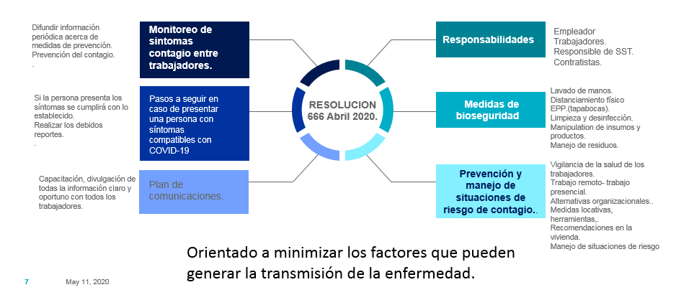
RESOLUCION 666
PROTOCOLO DE BIOSEGURIDAD RESOLUCION 666 24 de Abril de 2020.
ARL I SURA © Copyright – 00 mes de 2017 . Todos los derechos reservados.

Slide 12
PILARES DEL PROTOCOLO
Limpieza y desinfección
Baños, comedores, superficies de trabajo, campamentos temporales, dormitorios, herramientas, elementos de protección personal, equipos, maquinaria.
Aplicación de encuestas de condiciones de salud, toma y registro de temperatura al ingreso, durante la jornada y al final de la jornada. Sitio de aislamiento temporal.
Seguimiento a signos y síntomas
Se debe garantizar recursos: jabón, toallas desechables, contenedor de residuos. Lavamanos en los frentes de obra y control del lavado de manos mínimo cada tres horas
Higiene lavado de manos
Suministro de tapabocas desechables, continuar suministro de EPP según exposición al riesgo. Guantes y gafas.
Punto de bioseguridad: Cambio de ropa de trabajo y desinfección de EPP y ropa de trabajo.
Bioseguridad
ARL I SURA © Copyright – 00 mes de 2017 . Todos los derechos reservados.

Slide 13
PILARES DEL PROTOCOLO
Plan de trabajo garantizando distanciamiento de 2 metros. Turnos de trabajo, Turnos rotativos, revisión de modelos constructivos que garanticen distanciamiento. Recepción de materiales y suministros. Transporte y movimiento de tierra. PAPSO por Obra.
Logística
Privilegiar el transporte individual, procedimientos de limpieza y desinfección de vehículos de la empresa. Uso de elementos de bioseguridad en el recorrido: Gafas, tapabocas y guantes.
Movilidad
Protocolo de detección de síntomas, aislamiento y traslado según indicación de autoridades de salud. Reporte: Contratante, interventoría, ARL y secretarias de salud. Monitoreo de condición de salud
Manejo y reporte de casos
La empresa debe mantener mecanismos de integración con secretarias de salud, gobernaciones, alcaldías, interventorías y contratantes. Se debe determinar las responsabilidades por rol de influencia: Directores, SST, Ambiente, Sociales
Promover y usar CoronApps
Responsabilidades
ARL I SURA © Copyright – 00 mes de 2017 . Todos los derechos reservados.

Slide 14
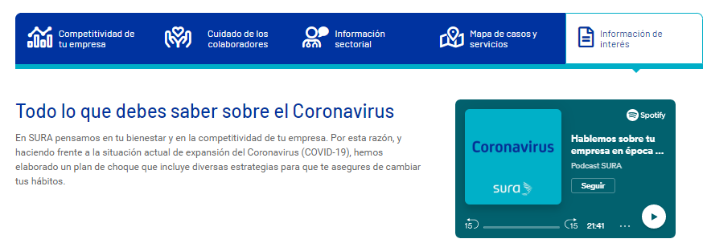
MICROSITIO
Información de interés
Videos
Podcast
Link para ingresar al micrositio clic aquí
ARL I SURA © Copyright – 00 mes de 2017 . Todos los derechos reservados.

Slide 15
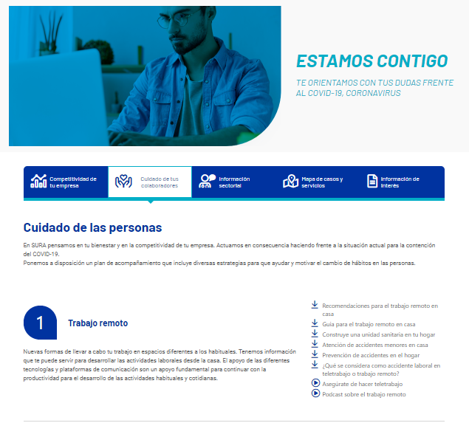
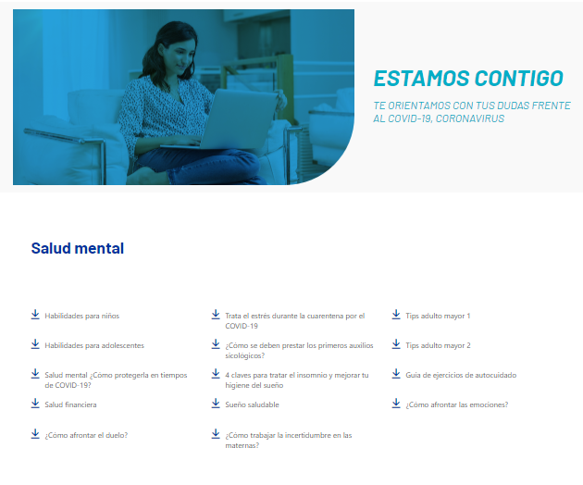
MICROSITIO
Cuidado de las personas y Salud Mental
Trabajo remoto Medidas preventivas
Profesional de salud
Salud física
Salud mental
Link para ingresar al micrositio clic aquí
ARL I SURA © Copyright – 00 mes de 2017 . Todos los derechos reservados.

Slide 16
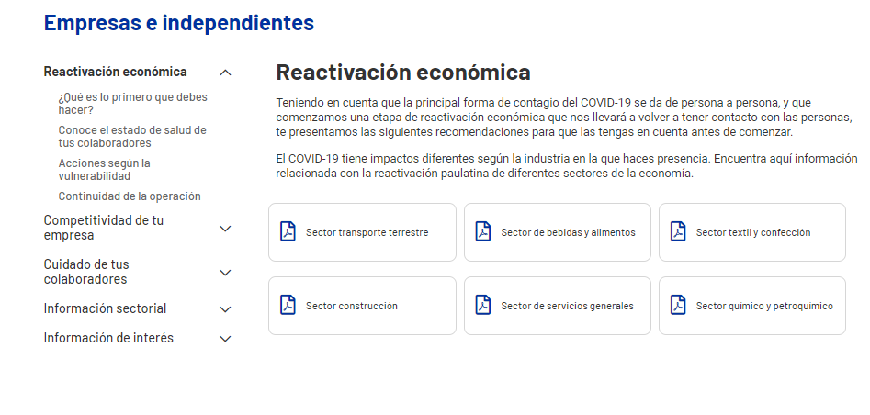
ARL I SURA © Copyright – 00 mes de 2017 . Todos los derechos reservados.

Slide 17
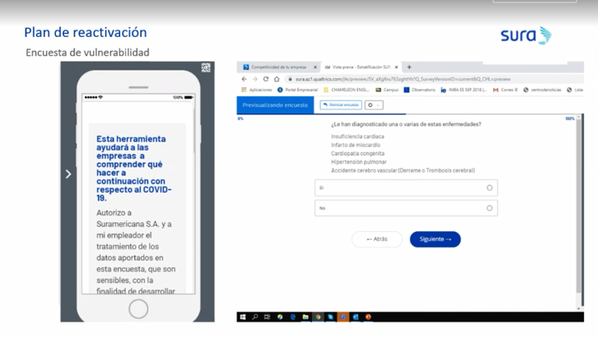

Slide 18
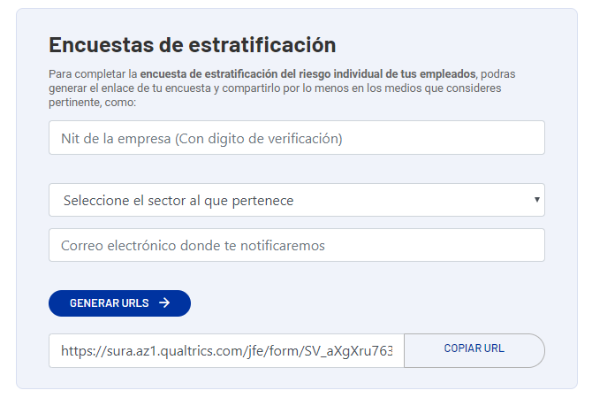
Conoce el estado de salud de tus colaboradores
Luego de haber actualizado tu SG-SST ya te encuentras preparado para recibir nuevamente a tus colaboradores. Pero antes, recuerda saber en qué condiciones se encuentran. Para esto debes realizar la encuesta de estratificación del riesgo
Esta URL se comparte con los colaboradores a través de la aplicación WhatsApp, correo u otro medio electrónico
ARL I SURA © Copyright – 00 mes de 2017 . Todos los derechos reservados.

Slide 19
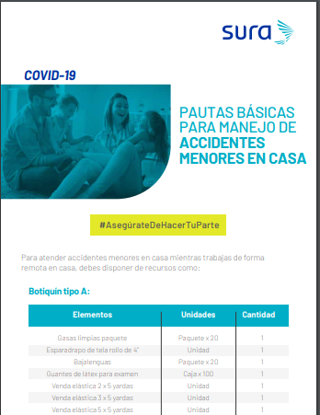
TRABAJO REMOTO
Material de apoyo
¿Qué se considera como accidente laboral en teletrabajo o trabajo remoto? aquí
Recomendaciones para desinfección de áreas y superficies aquí
Prevención de accidentes en el hogar aquí
Pautas básicas para manejo de accidentes menores en casa aquí
ARL I SURA © Copyright – 00 mes de 2017 . Todos los derechos reservados.

Slide 20
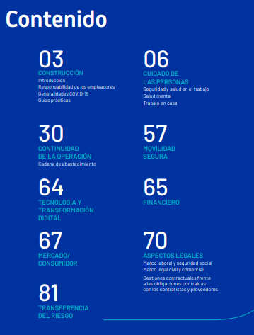
MATERIAL DE APOYO
ARL SURA pone a disposición una guía con las medidas de prevención y protección de la transmisión de COVID-19 y Condiciones de Seguridad y Gestión de Riesgos Potenciales en el SECTOR CONSTRUCCIÓN
https://comunicaciones.segurossura.com.co/MercadeoComunicacionesExternas/empresas/recomendaciones-construccion.pdf
ARL I SURA © Copyright – 00 mes de 2017 . Todos los derechos reservados.

Slide 21
ESPACIO PARA PREGUNTAS…

